Slide 1
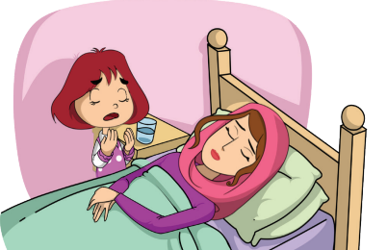
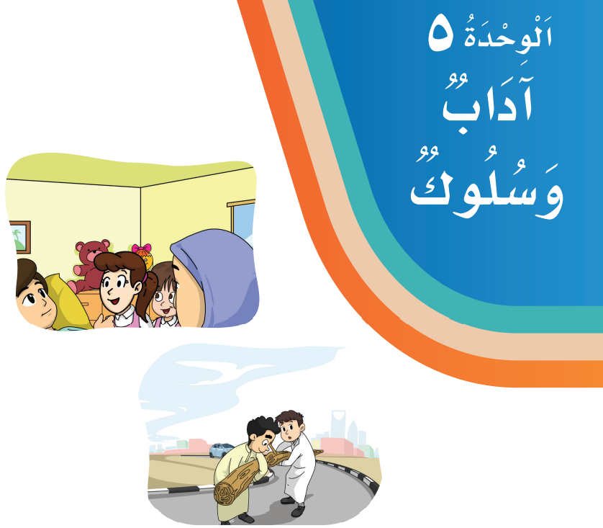
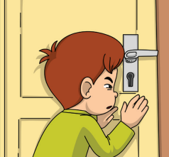
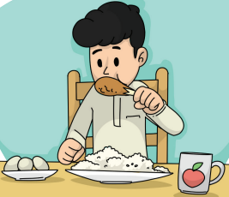
لغتي
الصف الثاني الابتدائي
مدخل الوحدة
أ/ حسين الزهراني

Slide 2
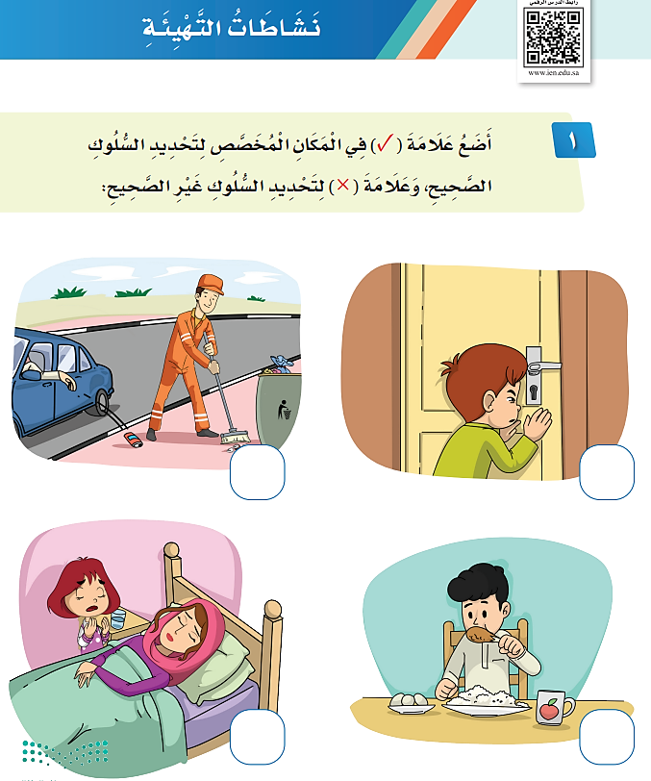
X
X
√
X

Slide 3
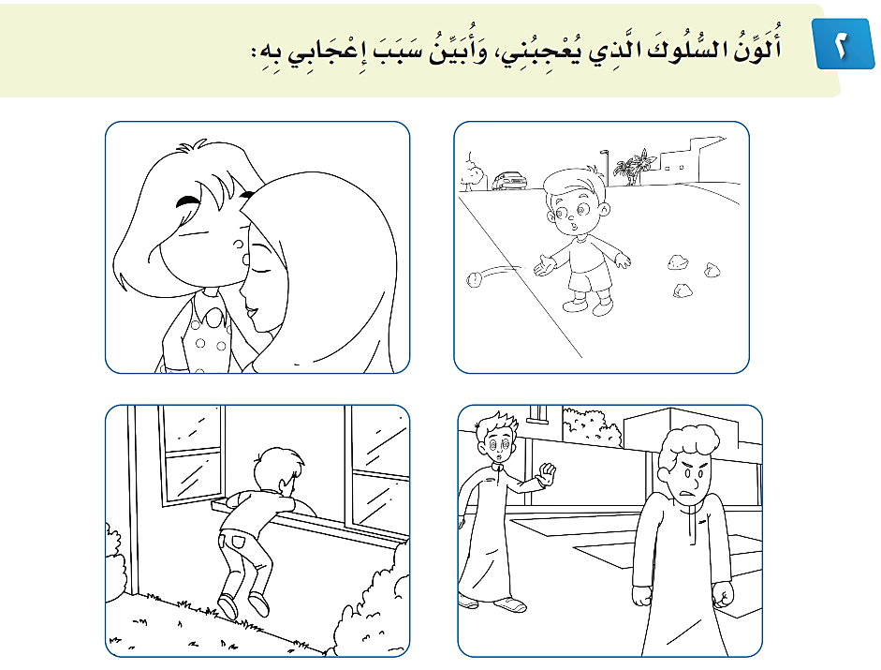

Slide 4
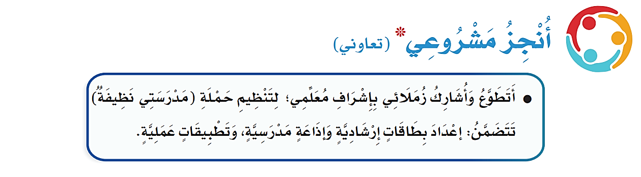

Slide 5
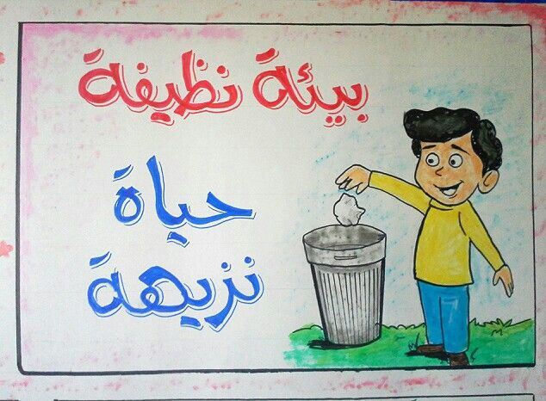
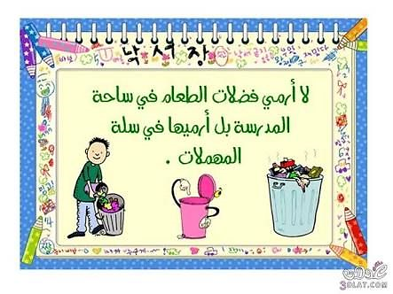
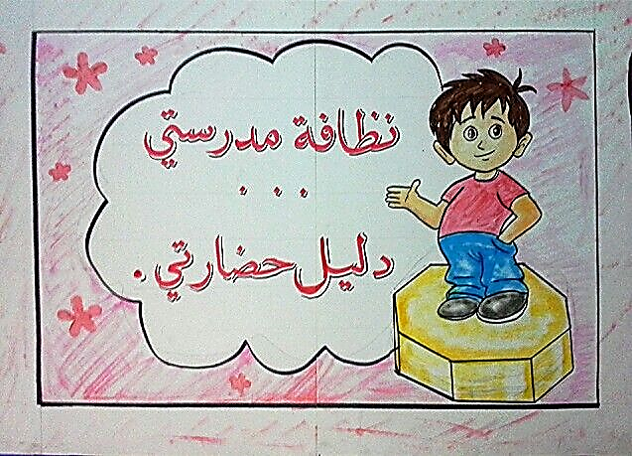
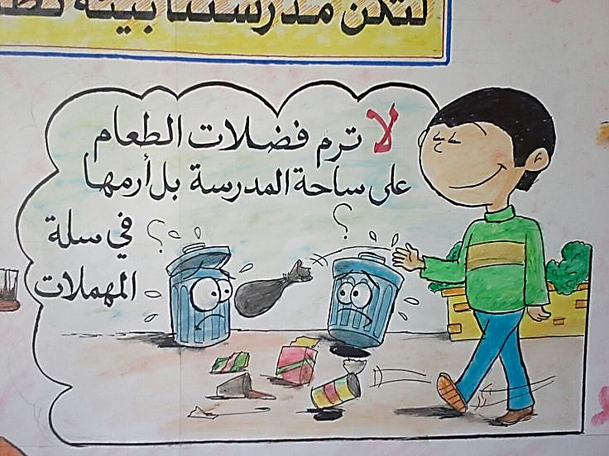

Slide 6
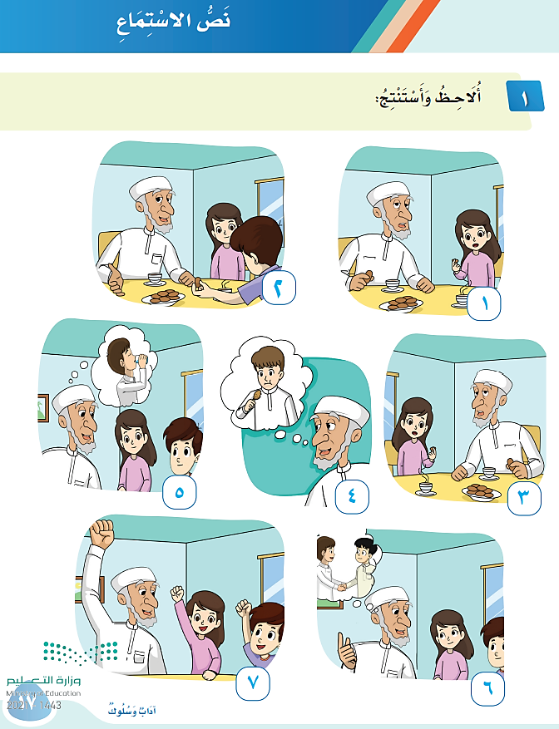

Slide 7
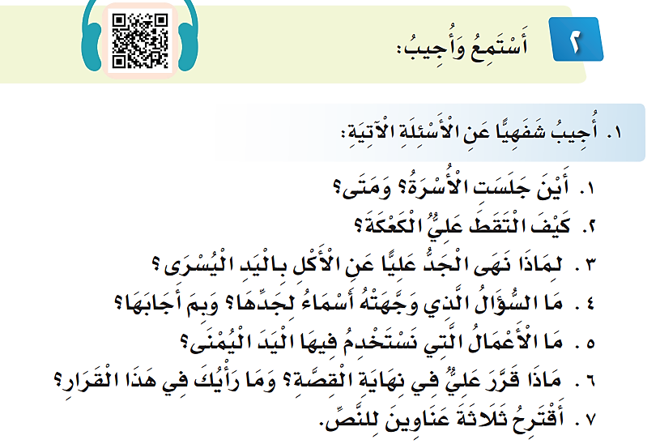

Slide 8
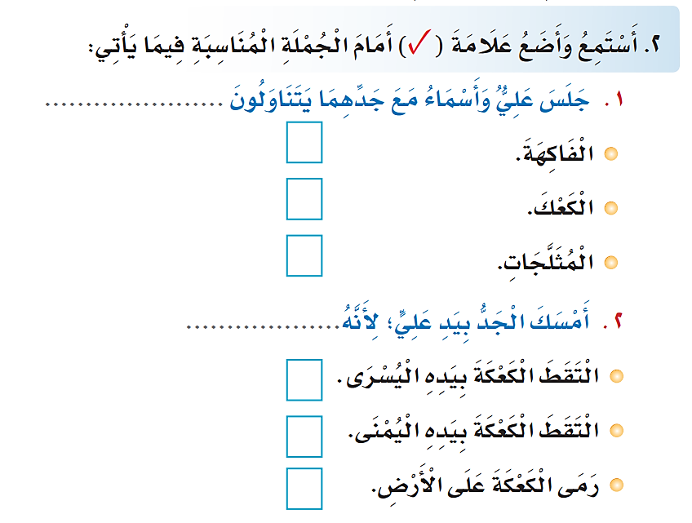
الْـكَـعْـكَ
√
الـتـقـط الـكـعـكـة بيده الـيـسـرى
√

Slide 9
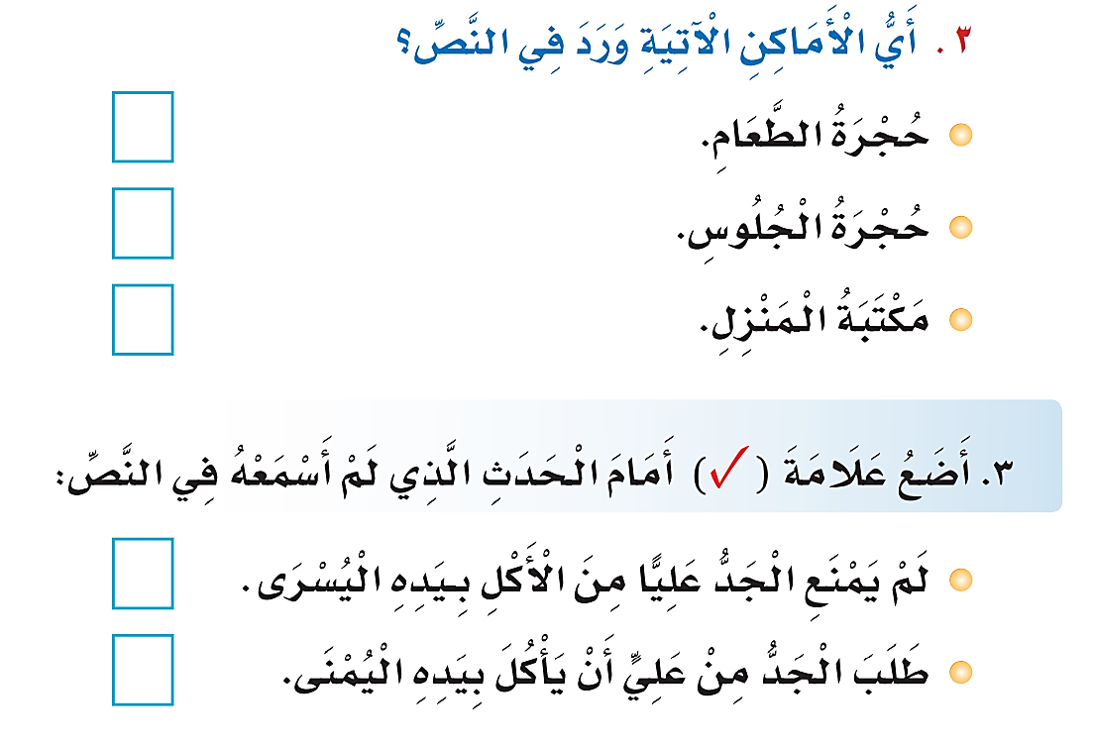
√
√

Slide 10
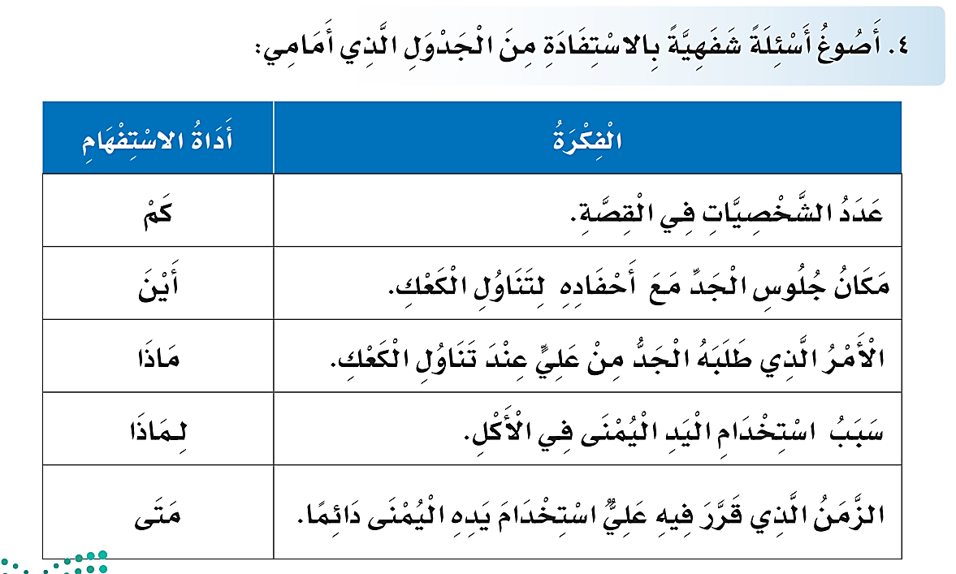
كم عدد الشخصيات في القصة؟
أين جلس الجد مع أحفاده لتناول الكعك؟
ماذا طلب الجد من علي عند تناول الكعك؟
لماذا نستخدم اليد اليمنى عند الأكل؟
متى قرر علي استخدام يده اليمنى دائمًا؟

Slide 11
